Slide 1
医美O2O行业与新氧美容分析报告
作者: Illusion 微信号: gj2692418603 欢迎交流
对美业行业分析感兴趣可加此群

Slide 2
报告目录
1.医美O2O行业分析
2.新氧美容与产品分析
3.行业存在的问题
4.行业趋势预测
5.报告总结

Slide 3
为什么要进行行业分析？
个别企业的命运总是和它所从事的行业命运息息相关；深入的行业研究是公司发展取得成功的先决条件，对行业状况的彻底了解有助于决策者对公司的准确定位，并依此规划公司发展的战略方向。
目的
了解行业发展脉络
跟踪竞争对手动态
预测未来发展趋势
为未来发展决策提供信息支撑
分析师的工作
行业分析师的工作目标致力于揭示一个行业的运转规律，需要长期地调查、观察、总结、发现、验证、修正，逐步积累起对行业规律的认识。并在这一过程中，不断的提出解决行业发展中各类问题的意见与建议。

Slide 4
医美O2O行业分析

Slide 5
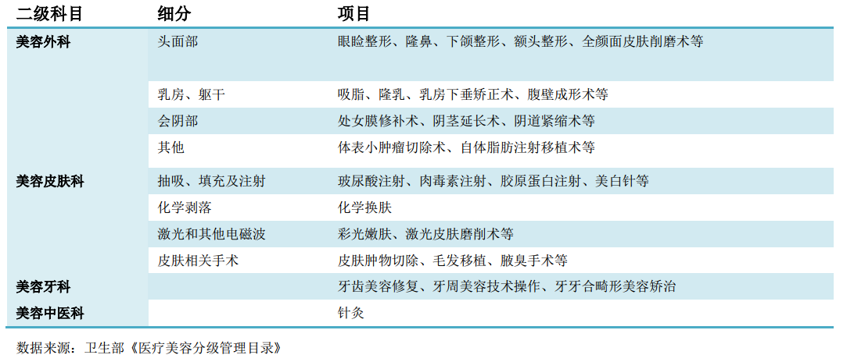
什么是医疗美容？
医疗美容是指运用手术、药物、医疗器械以及其他具有创伤性或者侵入性的医学技术方法对人的容貌和人体各部位形态进行的修复与再塑。
医疗美容分级管理目录

Slide 6
历史与现状
中国医疗美容行业起步于 80 年代，改革开放之后一些公立医院开设美容门诊，民营的美容机构也在全国开始兴起。但当时仍然以生活美容为主，医疗美容所占比例很低。直到 2000 年中国加入WTO 以后，国外的美容观念、先进技术和美容材料、运营管理理念陆续传到中国，需求增长，社会资本加速进入美容行业，规模扩大，并且卫生部出台《医疗美容服务管理办法》对行业加强监管，医疗美容行业步入快速成长期。
2013年中国整形人数已达到1000万，中国医美市场规模已经超过 500 亿，行业增速在 15%-30%左右。(下图为美国、韩国、中国医美行业的各维度对比)
图表来源:清科2016医美行业研究报告

Slide 7
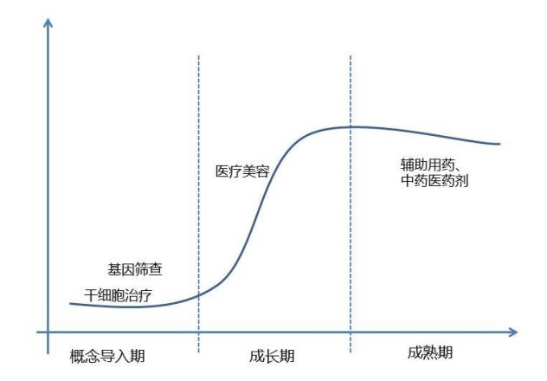
医疗美容正处于行业快速成长期
相比于处于概念导入期的基因筛查和干细胞治疗、和处于成熟期的辅助用药、中药医药剂等医疗行业，中国的医疗美容正处于高速发展的成长期

Slide 8
医美O2O创业公司
据IT桔子统计至2017-03-21，目前医美O2O公司约有66家。
公司名称 | 成立时间 | 最近融资时间 | 目前所处阶段 | 最近一轮融资金额
新氧网 | 2013.8 | 2016-3-14 | C轮 | 5000万美元
更美 | 2013.5 | 2016-8-2 | C轮 | 3.45亿人民币
悦美网 | 2012.2 | 2016-4-21 | B轮 | 1.1亿人民币
美黛拉 | 2014.8 | 2016-3-21 | B轮 | 1200万美元
美丽美(美丽神器) | 2013.5 | 2016-3-23 | B轮 | 数千万美元
美呗(美尔贝) | 2011.1 | 2015-1-30 | A轮 | 2000万人民币
伊美尔 | 1997.5 | 2016.07.29 | 新三板 | 数千万人民币
将右侧公司信息整理成列表

Slide 9
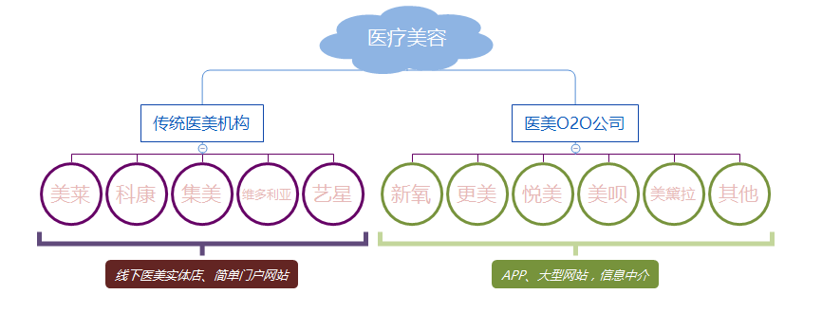
传统医美企业VS医美O2O企业
医美机构自身已做过触网尝试，大型医美集团都已设立了自己的官网，打造医师品牌和医美方案品牌。但由于医美机构自身官网用户少，粘度低，功能内容都很简单，品牌介绍难以做到第三方独立客观，因此只能作为自身集团的营销宣传口径存在。医美O2O企业拥有强大的互联网产品研发实力，擅长互联网营销，坐拥海量线上用户，但企业无医疗背景，难以拓展线下店铺，依靠给线下企业导流、营销充当信息中介维持生存，并因此倒逼传统医美机构转型。

Slide 10
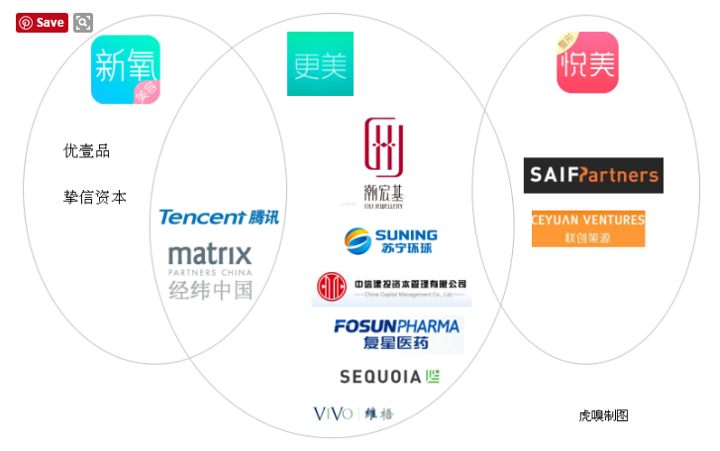

Slide 11
医美O2O企业的APP应用市场表现
三大APP在应用端的总体表现
APP | 总体排名 | 美容健康行业排名 | O2O分类排名 | 覆盖率 | 活跃率
新氧 | 2345 | 32 | 203 | 0.05% | 0.04%
更美 | 2479 | 38 | 210 | 0.04% | 0.03%
悦美 | 4203 | 75 | 305 | 0.01% | 0.01%
统计日期:2017-4-16 数据来源:TalkingData
三大APP分别在IOS和Android市场的表现
IOS | 总榜排名(免费榜) | 健康健美(免费榜) | 评论数 | Android市场 | 总下载量
新氧 | 1127 | 36 | 7,882 | 新氧 | 39,565,680
更美 | 1001 | 29 | 8,391 | 更美 | 31,937,844
悦美 | 1500名以外 | 73 | 4,654 | 悦美 | 12,097
统计日期:2017-5-8 数据来源:禅大师

Slide 12
三大APP在各大应用市场的表现
百度应用市场具有最强的应用分发能力，腾讯应用宝具有最强的评价活跃度(社交属性)
统计日期:5.3

Slide 13
新氧美容分析

Slide 14
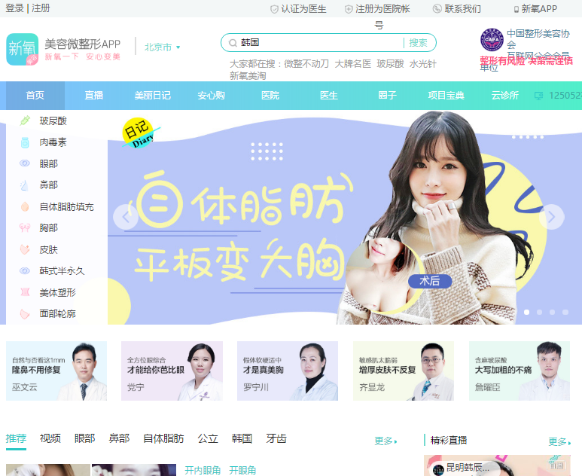
新氧美容
北京新氧科技有限公司创建于2013年，是一家致力于用科技的方式帮助用户健康变美的公司。旗下新氧美容微整形APP和新氧网，旨在成为亚洲微整形第一平台。提供整容、微整形、激光美肤的在线交流问答、点评和特卖服务；积累了120万篇用户日记、1000万私信咨询量，5千家整形医院和万名整形医生资料，覆盖中国、韩国、日本、台湾等地区。公司总部在北京；上海、韩国有分公司；广州、杭州、厦门、成都、太原等地建有办事处。2016年3月获得C轮5000万美金融资，估值30亿，本轮融资完成后，估值追平春雨医生。
APP:http://android.myapp.com/myapp/detail.htm?apkName=com.youxiang.soyoungapp
官网：http://www.soyoung.com/

Slide 15
新氧美容资本发展
2014年1月，新氧获得来自经纬中国的数百万美元A轮投资；2014年12月，新氧完成B轮2000万美金融资，由挚信资本领投，经纬创投跟投；2016年3月，新氧再宣布完成由优壹品领投、腾讯双百计划跟投的5000万美金C轮融资。

Slide 16
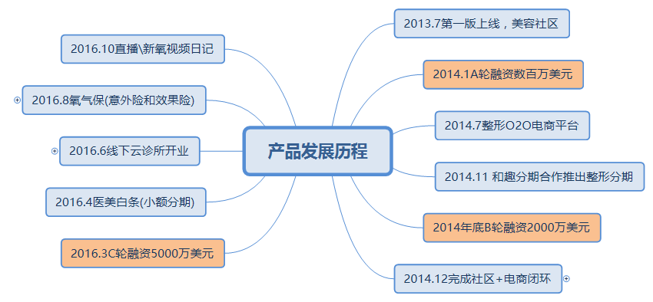
新氧发展历史-产品
2013-2014 完成社区+电商闭环获得 B轮融资，2015-2016拓展整形分期，保险，孕育线下诊所获得C轮融资。

Slide 17
新氧美容医美项目列表
一级分类17个，二级分类46个，项目总计490个，项目分类非常精细化。用户在“项目宝典”栏目选择项目即可跳转至项目介绍页面，用户可以查看项目对应的介绍、适应症、项目百科、日记、产品、讨论、医生、医院。
总计490个细分项目 数据来源：新氧项目宝典

Slide 18
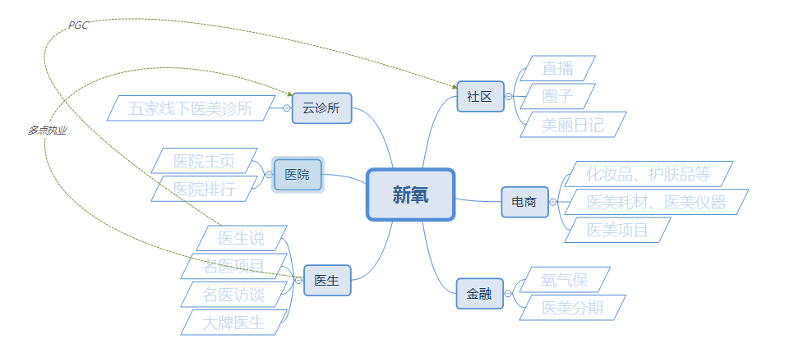
新氧美容产品架构

Slide 19
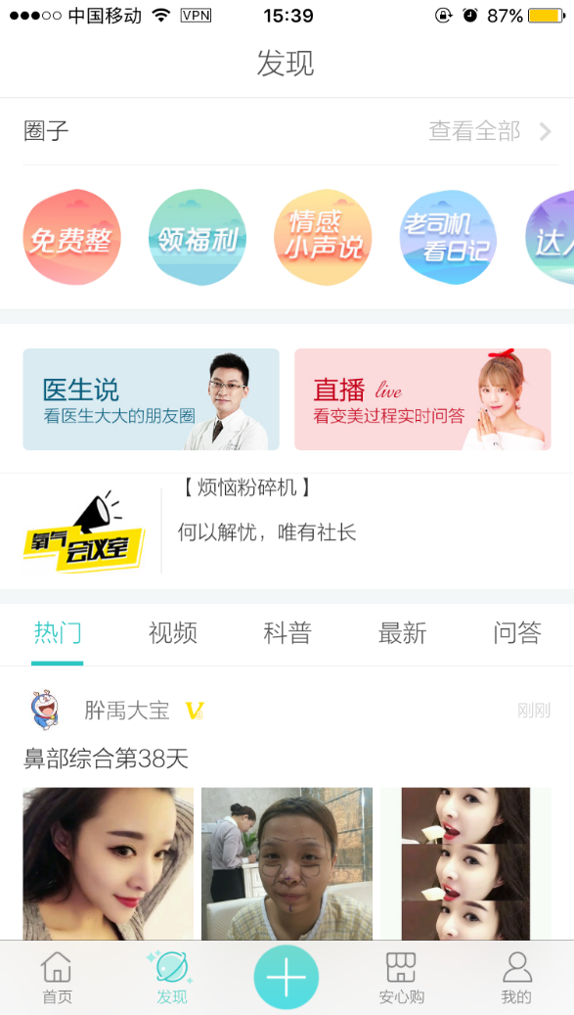
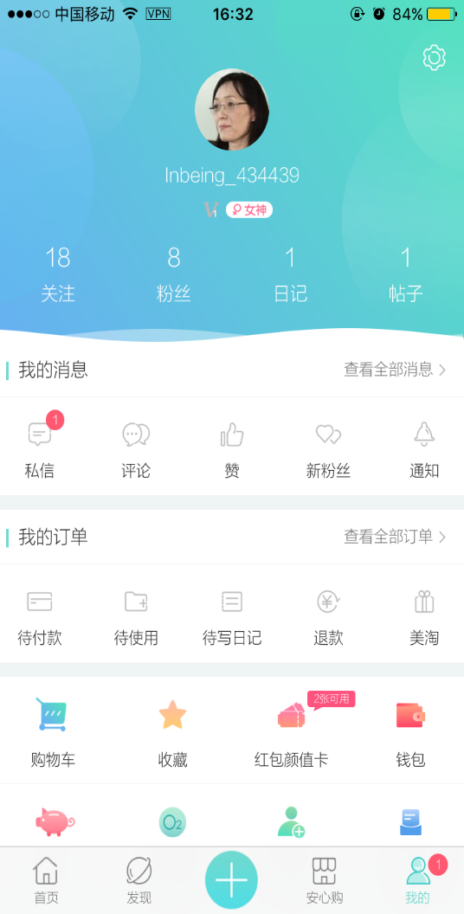

Slide 20
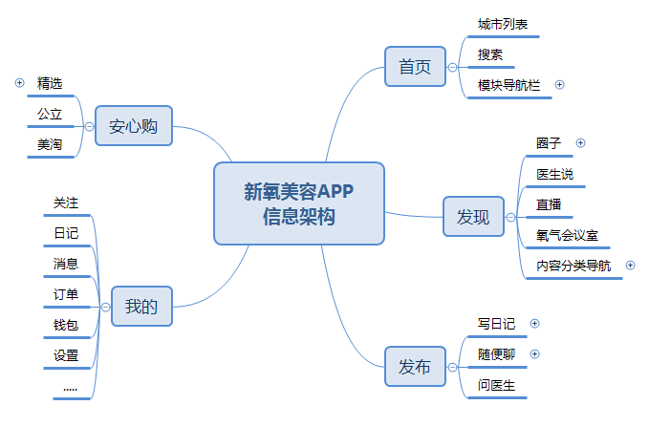
新氧美容APP信息架构

Slide 21
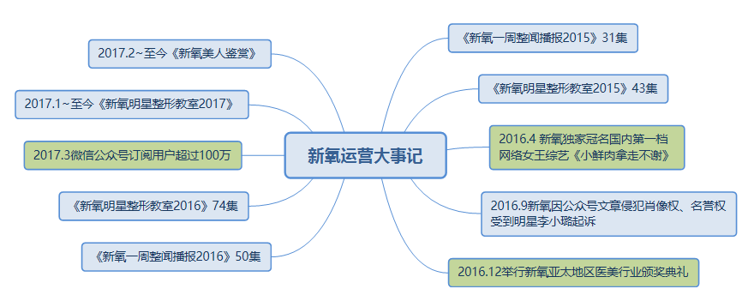
新氧美容运营分析
新氧官方公众号为医美类第一大号，线上运营新氧在内容上非常喜欢采用明星整形八卦文章；新氧在重视内容营销的同时在形式上也非常重视视频营销，独家冠名第一档网络女王综艺《小鲜肉拿走不谢》，以及三个自制视频栏目《新氧明星整形教室》、新氧一周整闻播报》、《新氧美人鉴赏》;线下运营主要有线下沙龙体验活动和区域市场地推。

Slide 22
新氧美容运营分析

Slide 23
新氧美容公众号分析
新氧有一套系统、全面的公众号运营体系，其中最大的官方公众号”新氧”的订阅用户数为百万级别，其推送文章的阅读量普遍10万+，大量充斥着明星整形八卦信息，缺乏整容专业资讯，在获得文章大量阅读量、增加平台曝光量的同时降低了用户的信任感，损失了平台品牌美誉度。
新氧运营总监专访: http://www.gupowang.com/article/view/4942

Slide 24
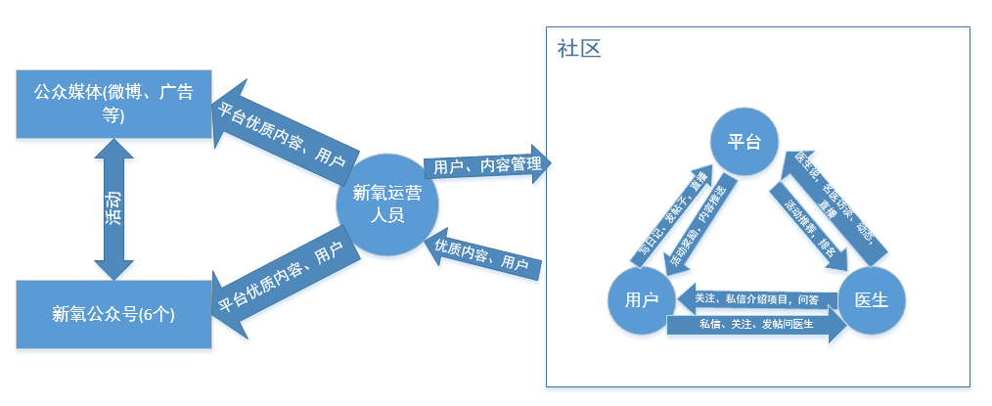
新氧美容内容运营体系
由下图可以看出新氧社区有一个内容生产、处理、消费、传播的完整生态链，能持续产生优质以增加平台用户粘性。在伴随内容生产的同时，用户和用户，用户和医生之间的互动关系会逐渐强化，并因此形成一种从内容吸引转变为用户对用户的吸引、医生对用户的吸引。一部分普通用户会因为丰富的整形经验和知识转变为社区领袖，并受到官方扶持(可以参考目前新氧扶持活动),医生则在提供优质医疗服务和咨询服务中得以强化个人品牌。最终形成一种平台为载体、内容和功能为纽带，用户、医生、平台三方共赢的局面。

Slide 25
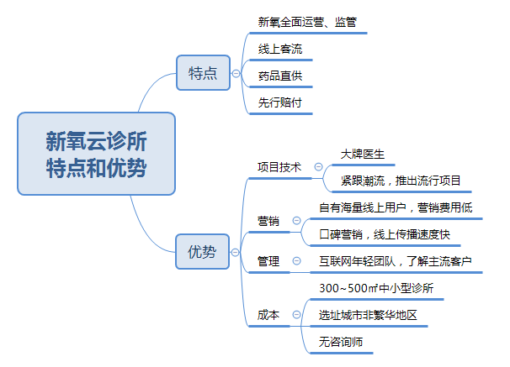
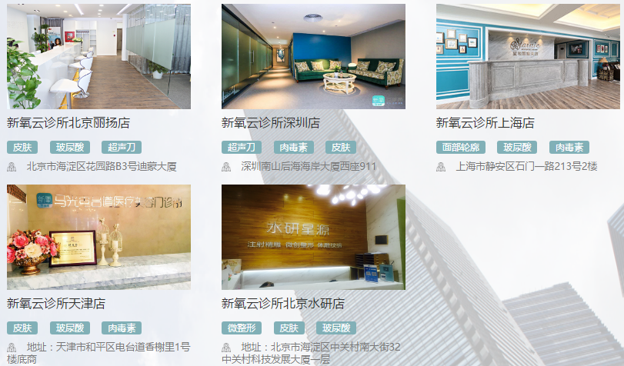
新氧美容云诊所
新氧云诊所是新氧从所有合作医美机构中挑选出来，专门做微整的医美机构，目前新氧在全国拥有五家线下云诊所，单店拥有医生数量从3~14不等。新氧全面参与云诊所的运营、监管事务。随着医师多点执业政策的执行，越来越多医生从公立体制中出来，新氧云诊所满足了他们独立开诊所创业的需求，解决了开诊所中牌照不好拿，成本投入高，不擅长人员管理、市场推广等专业外技能的问题，可以使医生将精力专注于医美技术。云诊所顾客主要来自线上营销，客户直接和医师一对一沟通，省去了传统咨询师角色，省去了一部分线下人力和营销成本；云诊所强化医师品牌，医生能从项目中获得更多分成。

Slide 26
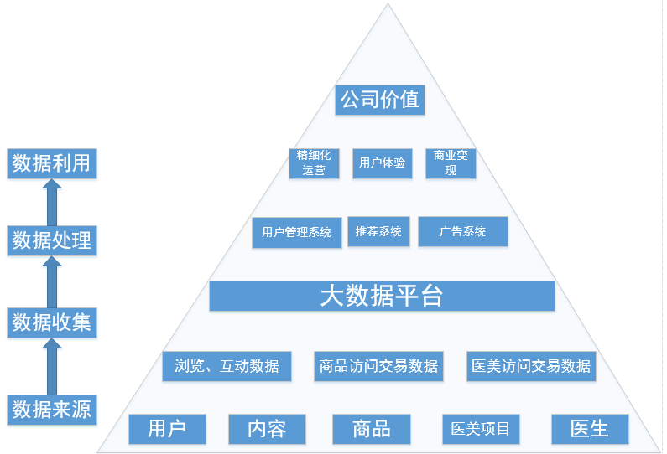
新氧美容系统分析

Slide 27
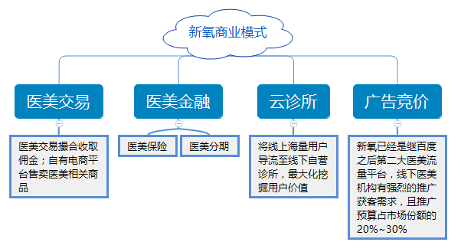
新氧美容商业模式
医美交易平台：对比2015年，2016年平台业务成本增长2.3倍，收入增长6.3倍。2016年1月到12月，月收入增长12倍。2016年12月份单月收入已经超过2015年全年收入的两倍之多。对50家医美机构的抽样调查数据显示，新氧在整个医美O2O市场份额已接近70%。
云诊所：在2016年下半年的6个月时间，建立了5家云诊所，分布在北京、上海、深圳、天津。
医美分期：没有出现欺诈，坏账率控制在合理范围，业务人员人均单月放款金额更是接近行业平均水平的10倍。
广告竞价：新氧官方并未披露相关信息，由作者合理推理而得。
Notes:
亿邦动力网：此前春雨医生曾经透露，线下诊所已经成为公司主要盈利来源，新氧是否将云诊所作为未来的一个重要盈利途径？
金星：会是一个盈利来源吧。不过我们现在的收入构成主要还是“广告+平台交易服务费”，后者占比更大。未来我们还会考虑进入上游的药品流通环节。

Slide 28
新氧美容取得行业领先的关键因素
快速的产品迭代，优秀的用户体验，新氧具有很多其他app不具有的功能，功能、内容丰富度远胜于同类竞品；
大量丰富用户产生的内容，并且是高度结构化的内容；美丽日记，写日记返现金；名医访谈，明星整形教室等视频栏目；层次分明、分工明确的内容运营体系；
最先实现内容+电商平台闭环，领先优势逐渐拉大，护城河出现，用户转化率高，用户逃离成本增高，产品优势、数据沉淀转化时间壁垒；
创始人十几年的互联网背景、近十年的互联网产品运营经验，驾轻就熟；C轮融资后，新氧在医美O2O领域的马太效应也愈发明显。新氧利用自己流量上的优势与许多优质医美机构达成了战略合作，后进入的医美App很难拿到有价格优势的项目在线售卖。与此同时腾讯的加入无疑加大新氧在C端用户的获取优势。
新氧领先的关键因素
快速的产品迭代，优秀的用户体验
最早实现社区+电商闭环
强有力的运营战略
创始人实力、背景/融资能力

Slide 29
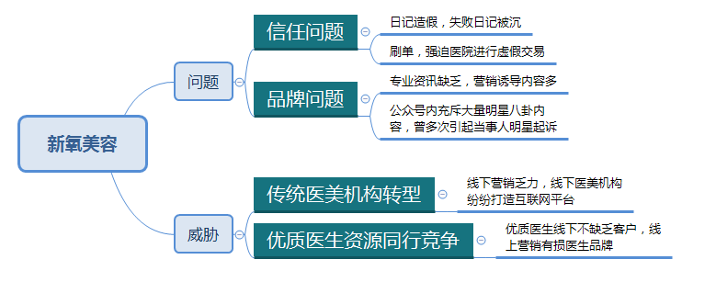
新氧美容存在的问题与威胁
来源百度指数
Notes:
新氧合作的医美机构中，大型医院也有，中小型也有，但是合作效果最好、导流最多的还是中小型诊所，大部分都是医生自己开的（私人诊所）。5000家合作机构中，私人诊所占30%多。

Slide 30
医美O2O行业存在的问题

Slide 31
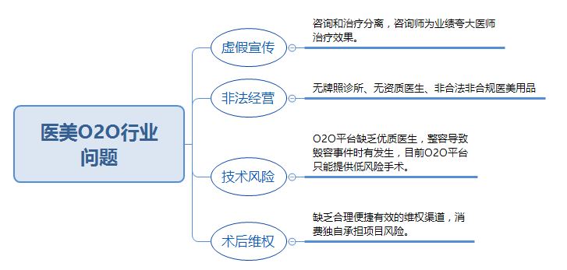
医美O2O行业存在的问题

Slide 32
行业趋势与机会

Slide 33
行业资本市场趋势预测
随着行业的高速发展，大量的民间资本进入医美市场，市场竞争愈加激烈，医美机构想在激烈的竞争取得优势朝着连锁化、品牌化、专业化发展。中小型医美机构生存愈来愈困难，市场出现大型医美品牌和专业私人医美诊所共存的局面。
巨头企业为降低成本，追求高额利润，在投资方的支持下合并。
新美

Slide 34
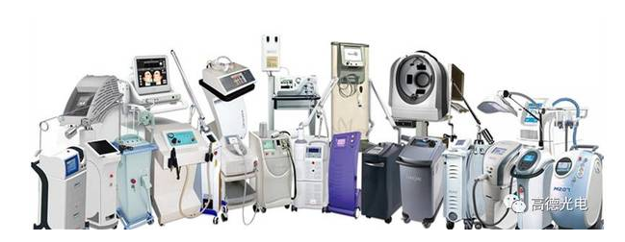
行业公司业务趋势预测
光电美容，介于传统美容与医疗美容之间的美容项目，不打针，不吃药，不开刀，利用“声，光，电，水，氧”结合全球顶尖的美容仪器和生物基因产品。根据不同顾客的身体、年龄、肤质等情况利用高科技进行详细分析，并定制专属的私人美容方案，真正意义上达到持续性的抗衰与美丽。简单来说，就是应用光疗美容设备开展光电美容项目，满足客人对自身美的需求。光电中心是一个实现生活美容专业化，医疗美容平民化的具有完善服务流程，利用高科技的美容设备快速高效解决求美者皮肤美容问题的美容机构。与传统生活美容相比，光电美肤中心的项目效果更好，客户承载量更高，核心竞争力更大；与整形医院相比呢，光疗美肤技术更安全，收费更平价合理，术后修复期更短，大部分人更愿意用光电美肤技术来进行问题性皮肤的治疗。
光电美容
Notes:
在美国医美市场里，一半以上的份额都是抗衰老的市场。未来，男女老少每个人都可能需要抗衰老。所以可能用不了多少年，我们每个人都有医美的需求，整个医美的观念也会越来越替代整形或者整容进入到消费者的头脑里面。

Slide 35
行业产品趋势预测
通过对医美服务流程中对数据的管理，加上目前成熟的人工智能技术可以实现对求美者提供精准个性化、高效的医美服务。下图适用于不改变面部轮廓的医美项目。
人工智能技术在医美产品服务上的应用

Slide 36
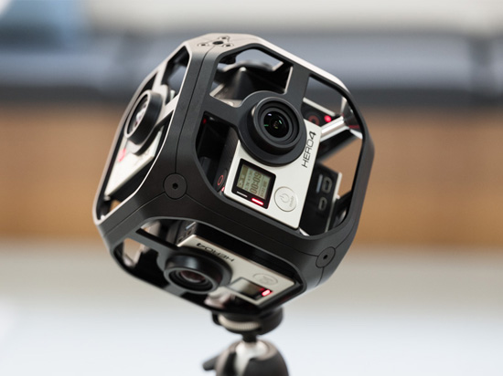
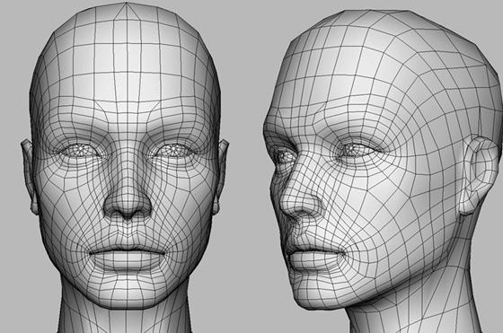
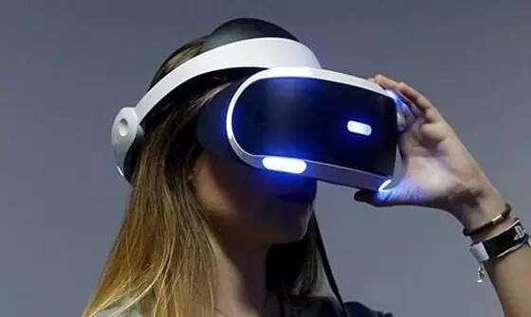
行业产品趋势预测
人工智能技术在致力于面部轮廓改善的医美产品服务上的应用。通过多维度拍摄面部图像，使用三维建模工具自动生成面部三维模型，顾客面部三维模型通过网络传递到医生服务端，一方面医生进行初步的面部诊断(生理疾病等)，一方面接受有专业审美的美容咨询师对面部进行审美规划，并在模型上体现规划后的美容效果，用户在客户端通过VR技术体验规划好的整形效果。顾客拿着整形方案到店接受整形。

Slide 37
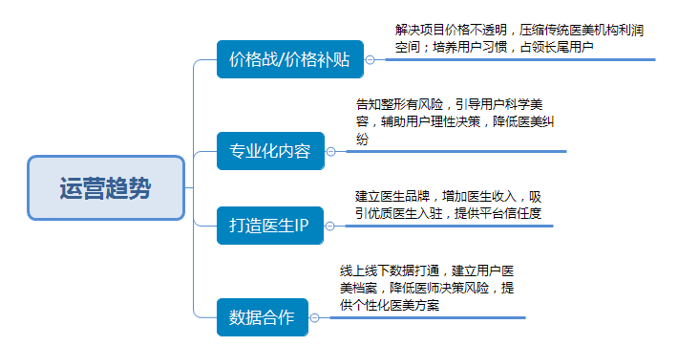
行业运营趋势预测

Slide 38
报告总结

Slide 39
报告总结
随着互联网技术和医美技术发展，行业渐渐进入成熟期，巨头进场完成最后收割。传统线下企业争取线上流量，意图摆脱流量巨头的控制的意向会越来越强烈，因此积极寻求转变之道。线下医美机构斥资涉足流量分发，控股或参与互联网平台，线上医美平台积极开拓线下诊所，激烈竞争之后基于行业的共同利益，线下医美机构和线上医美平台资本联姻，携手共同发展，线上线下融为一体。
对一个行业的分析主要是对行业里的公司进行分析，一个公司的发展主要依靠产品的发展，一个产品的成功很大程度上依赖对用户的把握，一个人对用户的把握主要来自对自己的认知，而对自己的认知来源于每天的自我反思。

